Slide 1
Código MIS-4-1-3-FR07 Versión 08
Clasificación: Pública

Slide 2
Funciones del comité de convivencia laboral y resolución de conflictos.

Slide 3
El Ministerio del Trabajo establece la obligatoriedad para todas las empresas privadas y públicas para conformar el Comité de Convivencia Laboral, el cual identificará e intervendrá frente a los riesgos psicosociales en el trabajo causadas por el estrés ocupacional y acoso laboral.
RESOLUCIÓN 652 DE 2012

Slide 4
La constitución de los Comités de Convivencia Laboral se hace como una medida preventiva de acoso laboral que contribuye a proteger a los trabajadores contra los riesgos psicosociales que afectan la salud en los lugares de trabajo. (Resolución 2646 del 17 de julio de 2008, Ministerio de la Protección Social)

Slide 5
Riesgos Psicosociales

Slide 6
Recibir y dar trámite a las quejas presentadas referentes a acoso laboral.
Escuchar a las partes involucradas sobre los hechos que dieron lugar a la queja
Adelantar reuniones para crear un espacio de diálogo entre las partes.
Hacer seguimiento a los compromisos adquiridos por las partes y verificar su cumplimiento
Presentar a la alta dirección las recomendaciones para el desarrollo efectivo de las medidas preventivas y correctivas de acoso laboral.

Slide 7
Desacreditar al funcionario, incurrir en críticas injustificadas o ridiculizar su comportamiento, apariencia física o forma de vestir.
Exigir el cumplimiento de tareas no asignadas, ajenas a sus funciones, perfil profesional o desproporcionado.
No tomar en consideración las afecciones o enfermedades del funcionario.
Exigir la entrega del trabajo asignado, en los términos de calidad y oportunidad definidos en los procedimientos internos o establecidos por el jefe con anterioridad al requerimiento.
Llamar la atención por errores en desarrollo del trabajo, siempre que se haga de modo respetuoso.
Solicitar la realización de actividades extras por necesidades del servicio, cuando no constituye una exigencia permanente.
Conductas que NO son acoso laboral
Conductas de acoso laboral
Ignorar o aislar al funcionario del grupo de colaboradores, marginarlo de las actividades de la dependencia o incitar éstos no se comuniquen con él.
Dar instrucciones sobre la forma de desarrollar los trabajos asignados y la oportunidad para hacerlo.
Asignar al funcionario una carga laboral excesiva o inequitativa frente a la impuesta a los demás colaboradores de la dependencia.
Exigir el cumplimiento de las órdenes dadas por el superior jerárquico, cuando se enmarcan en sus competencias.
Fijar plazos imposibles para la entrega de trabajos a cargo del funcionario o imponerle excesivas jornadas de trabajo con regularidad o en días no laborables.
Dar órdenes para mantener la disciplina en la dependencia u organizar el ejercicio de las funciones a su cargo.
Remitir memorandos o mensajes virtuales al funcionario, en los que se generen alertas sobre el cumplimiento de sus obligaciones o relativas a su comportamiento en el equipo de trabajo, siempre que no contengan contenido ofensivo, degradante o intimidatorio.
Ocultar información relevante para el desarrollo del trabajo asignado al funcionario o impedirle u obstaculizar la utilización de las herramientas institucionales requeridas para el efecto.

Slide 8
Agredir físicamente al funcionario, gritarle o regañarle en un tono peyorativo, invadir su intimidad o divulgar aspectos de su vida privada.
Conductas que NO son acoso laboral
Conductas de acoso laboral
Asignar tareas al funcionario superiores o inferiores a sus competencias, en oposición a sus atribuciones legales.
Maximizar los errores del funcionario y restar importancia a sus logros y contribuciones.
Generar desmotivación en el funcionario o inducir a su renuncia.
Hacer al funcionario comentarios hostiles y humillantes sobre su persona o su trabajo, o tratarlo de manera discriminatoria en relación con otros colaboradores de la dependencia.
Realizar reiteradas denuncias disciplinarias en contra de un funcionario, cuya temeridad quede demostrada en el desarrollo de los respectivos procesos disciplinarios.
Negar permisos, licencias o vacaciones sin de la debida justificación.
Asumir, por parte del directivo, jefe o coordinador, una decisión firme respecto a los asuntos de la dependencia a su cargo.
Exigir lealtad o fidelidad con respecto a la Entidad y al equipo de trabajo.
Negar permisos, licencias o vacaciones al funcionario, de manera transitoria, por necesidad del servicio
Asignar labores en espacios diferentes al habitual, de manera excepcional.
Hacer al funcionario una sugerencia general o privada sobre su forma de vestir, siempre que propenda por el respeto personal y de todos los colaboradores de la Entidad.
Realizar denuncias respecto del actuar del funcionario, cuando se cuente con el soporte probatorio correspondiente.
Manifestar o argumentar posturas diferentes a las sostenidas por el funcionario, como fundamento al proceso de toma de decisiones dentro del equipo de trabajo.

Slide 9
Acoso sexual

Slide 10
Niveles de
acoso
Verbal
No verbal
Presión para el contacto
Comunicación de la intención
Contacto físico

Slide 11
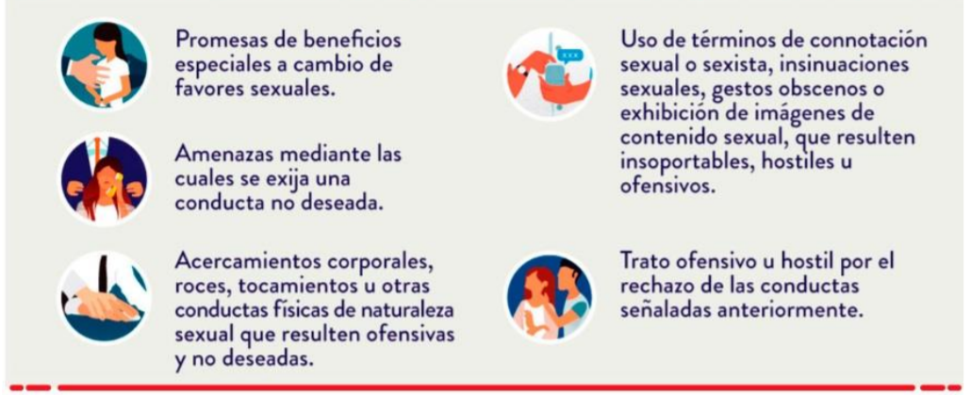
Ejemplos de acoso sexual

Slide 12
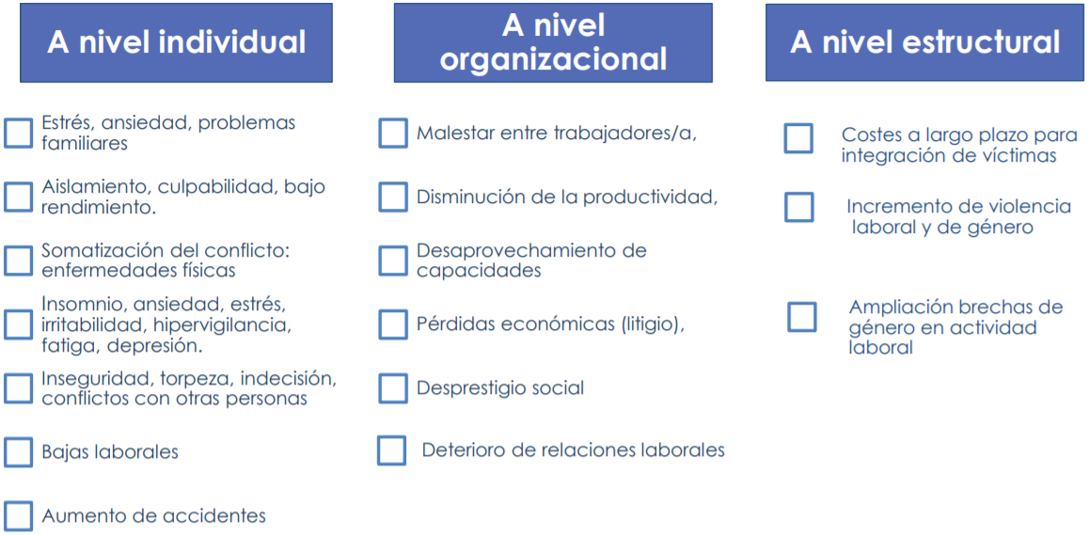
Consecuencias del acoso sexual

Slide 13
Estamos listos para ponernos en
ACCIÓN

Slide 14
“El conflicto es una situación de tensión que se genera con uno mismo, con otras personas o entre grupos, en el que se evidencian las inevitables diferencias de intereses, necesidades, percepciones, concepciones, valoraciones y poderes”.
Es la diferencia de opiniones e intereses que debe ser dilucidada.
¿Qué es el conflicto?

Slide 15
Desarrolla la cooperación
Permite la solución de un problema latente.
Ayuda a los individuos a desarrollar nuevas habilidades y destrezas.
Favorece la creatividad.
Fomenta la liberación de emociones (estrés y ansiedad)

Slide 16
Que son las estrategias de
afrontamiento
“Esfuerzos cognitivos y conductuales constantemente cambiantes que se desarrollan para manejar las demandas específicas externas y/o internas que son evaluadas como excedentes o desbordantes de los recursos del individuo”
Lazarus y Folkman (1984)

Slide 17
Estilos
Predisposición
Resultado de la experiencia
Estrategias
Acciones especificas
Adaptativas
Desaptativas

Slide 18
ESTRATEGIAS DE AFRONTAMIENTO
Pensamientos
Sentimientos
Acciones
Resolver el problema
Reducción de la tensión

Slide 19
Tipos de estrategias
C Emoción
Consecuencias
C Problema
Situación
Solución
Disminuir el impacto

Slide 20
Centradas en el problema
Confrontación
Alterar la situación
Hostilidad
Planificación
Solución.
Segunda valoración

Slide 22
Centradas en la emoción
Aceptación
Reconocimiento de mi papel
Autocontrol
Regular y controlar emociones propias, junto con su respuesta
Distanciamiento
Re evaluación positiva
Escape o evitación
Apartarse para evitar que afecte
Percibir componentes positivos
Desconexión con la realidad

Slide 23
Centrada en el problema y la emoción
Búsqueda de apoyo social
(información – apoyo emocional)

Slide 24
Estilo no productivo o disfuncional
Preocuparse
Hacerse ilusiones
No afrontar - evitar
Ignorar
Auto culpabilizarse
Centrarse en la situación

Slide 25
Gracias

